Slide 1






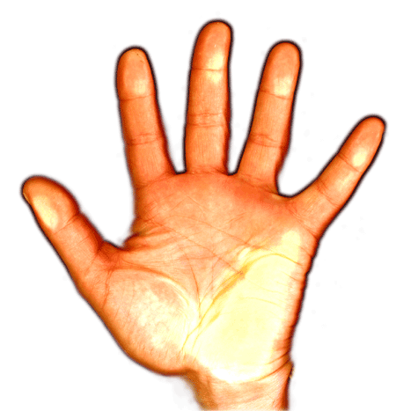

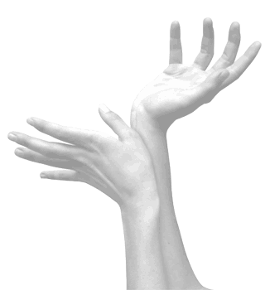


Lavori di settembre in prima
Corsa delle classi
R
E
G
O
L
e
F
C
B
classifica
interrogazioni
Prove di ingresso
Rispetto delle regole
Ogni dito un senso
controlli

Slide 2
F

Slide 3
C

Slide 4
B

Slide 5
R
E
G
O
L
e

Slide 6
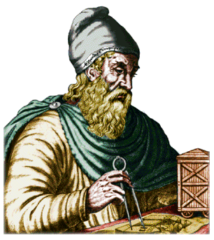
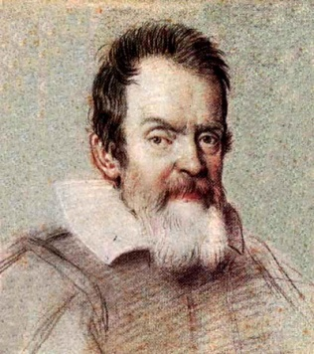

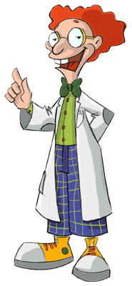
Un semplice esperimento
Titolo: bilancia – equilibrio – altalena . . . .
Materiale: un righello, una squadra, due gomme uguali o diverse . . .
Impianto: su un lato di taglio della squadra si pone il righello di piatto e lo si tiene in orizzontale . . .
Esecuzione ( misurazioni-controlli-tempi) : si sceglie il centro del righello, si pongono le due gomme ai lati opposti del righello e a distanze dal centro che mantengano lo stato di equilibrio . . . Si verifica che l’ equilibrio si mantenga e si misurano i pesi delle gomme e le distanze dal centro, ricavando una relazione numerica e matematica , scrivendone una formula . . .
Conclusioni: la bilancia sta in equilibrio se . . .
Rifacimenti per errori parziali o totali:
Tesi dell’ ipotesi : formula.

Slide 7
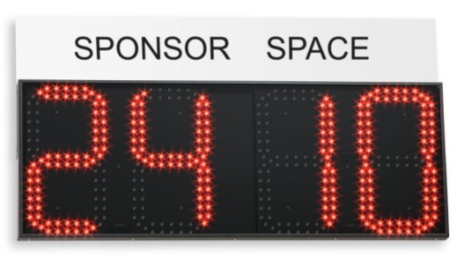
Settembre
GIORNO / MESE
G i u g n o

